Slide 1


Sistema de Cadastro de Candidatos
Flávia Barcelos

Slide 2


Introdução
Auxiliar pessoas a escolherem os candidatos;
Levantamento de informações mais específicas;
Definir diferenciais;
Java Web (Netbeans).

Slide 3
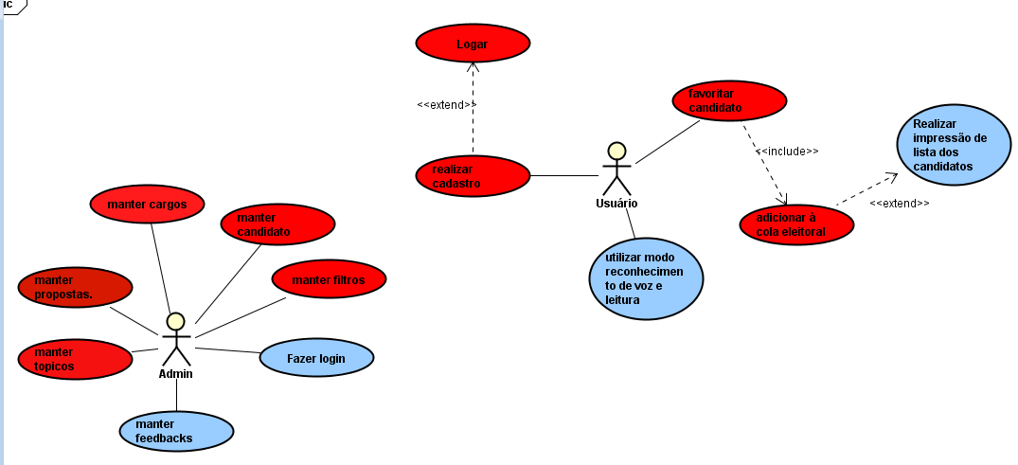
Modelagem do Sistema

Slide 4
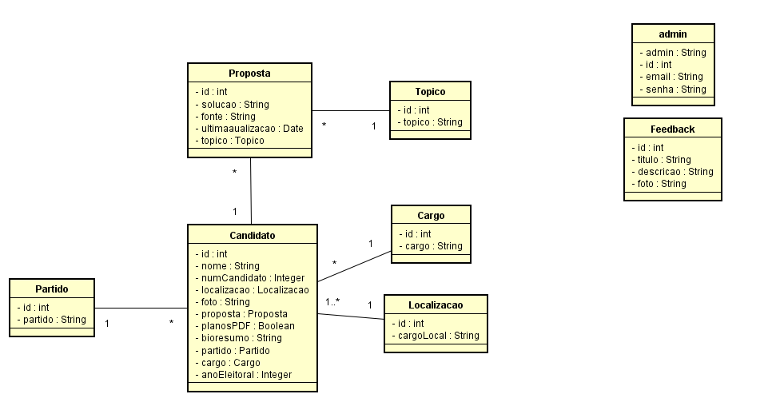
Modelagem do Sistema

Slide 5
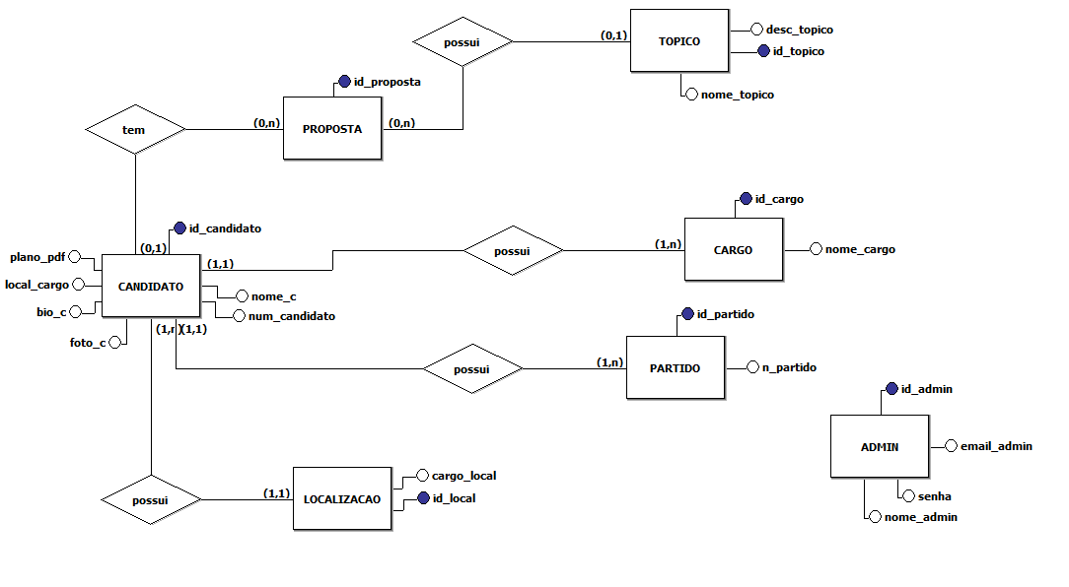
Modelagem do Sistema

Slide 6
Interface do Sistema
Link do Git: https://github.com/flaviabarcelos8/Projeto-SCC-tcc-

Slide 7
OBRIGADA!!!
Perguntas?

